Slide 1

¿Cómo documentar lecciones aprendidas ?

Slide 2

Las lecciones aprendidas pueden definirse como el conocimiento adquirido sobre un proceso o sobre una o varias experiencias, a través de la reflexión y el análisis crítico sobre los factores que pueden haber afectado positiva o negativamente.

Slide 3
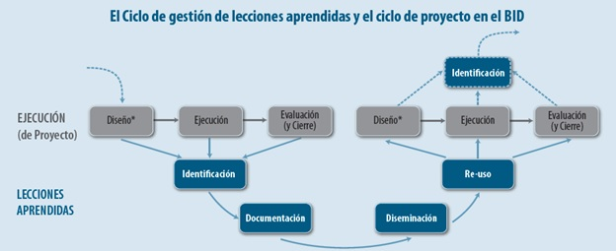

Slide 4

¿Por qué documentar lecciones aprendidas?
Porque contribuye a explicitar un nuevo conocimiento, su diseminación, aplicación y re-uso. Consiste en el desarrollo de los elementos claves y la reconstrucción de la lógica que llevó a la consecución de los resultados y las relaciones causales que los condicionaron, capturadas durante la fase de identificación.

Slide 5
¿Cómo documentar una lección aprendida?
Existen varios formatos para documentar lecciones aprendidas, dependiendo de los propósitos que se pretendan lograr, las audiencias a las que están dirigidos, el tiempo y los recursos disponibles. Estos formatos pueden variar desde la mínima expresión escrita de una lección hasta Informes de Estudios de Casos y Evaluaciones de Impacto. El Departamento de Conocimiento y Aprendizaje del BID (KNL) promueve la elaboración de Notas de Conocimiento para documentar el conjunto de lecciones aprendidas derivadas de la gestión de un determinado proyecto y su impacto en el desarrollo, o de iniciativas o procesos corporativos.

Slide 6

Cómo elaborar una Nota de Conocimiento?
La Nota de Conocimiento se estructura a través de las siguientes secciones:
Antecedentes
Descripción de las lecciones aprendidas y recomendaciones.
Referencias.
Antecedentes
Descripción
Referencias

Slide 7
Implica describir la experiencia que se está analizando, sus objetivos, el contexto en el cual ésta tiene lugar y los momentos y/o factores críticos que condujeron a alcanzar o no los resultados esperados. Es clave la inclusión de una descripción detallada de los productos y/o resultados alcanzados.
Debe incluir un enunciado claro y estructurado, las evidencias que justifican la posible relación causal entre los factores que contribuyeron al resultado, y las recomendaciones que permitirían resolver los problemas identificados, mitigar otros riesgos, y repetir o reforzar éxitos.
Incluir los datos de contacto del autor o autores y otros actores claves involucrados, así como la bibliografía del proyecto y experiencias similares.
No exceda de ocho páginas (3,000 palabras); utilizar un lenguaje claro y simple; escribir párrafos cortos; evitar el uso excesivo de acrónimos.
Limitar el uso de citas, referencias y notas a pie de página; dar crédito explícito y reconocer la participación y el esfuerzo de los individuos o equipos que hicieron posible el análisis y documentación de sus experiencias.

